Slide 1
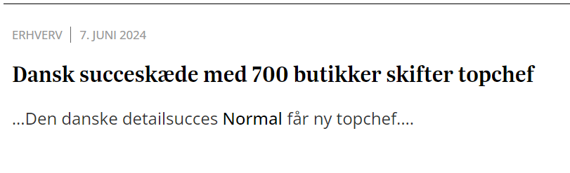
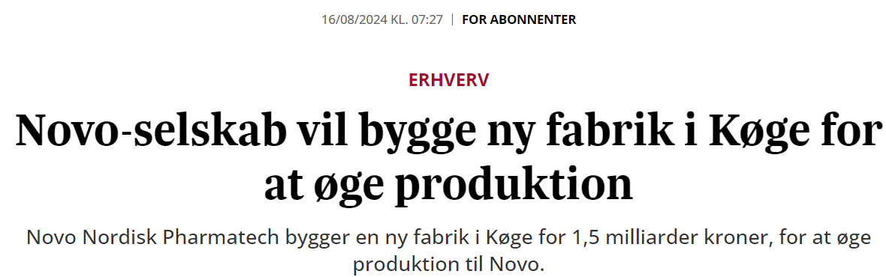
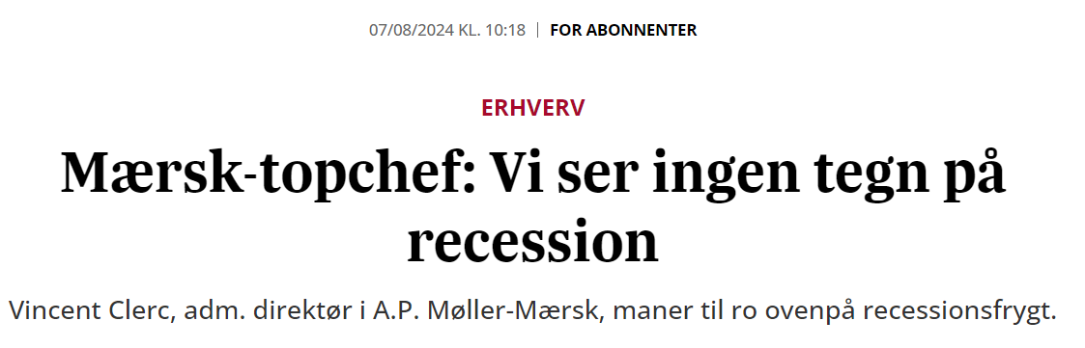
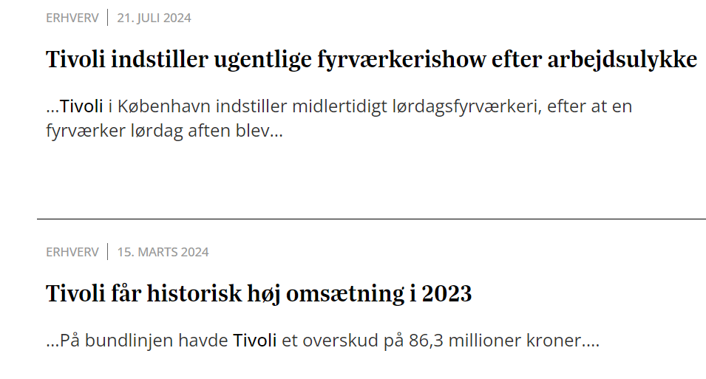
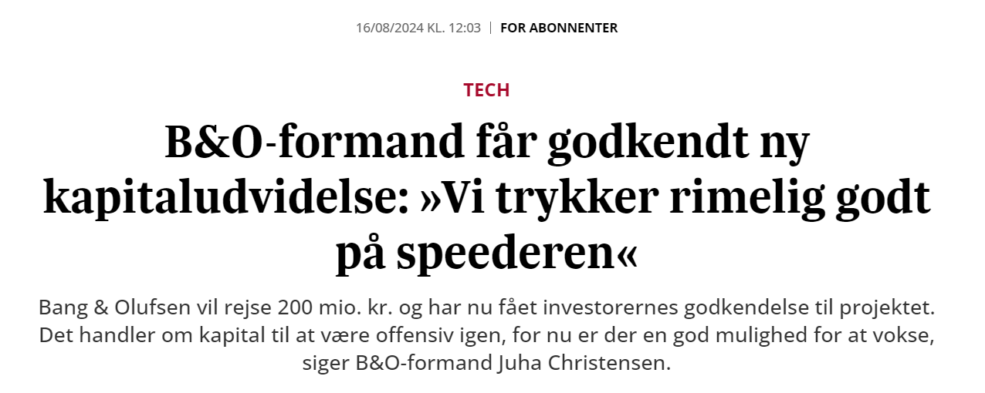

Slide 2
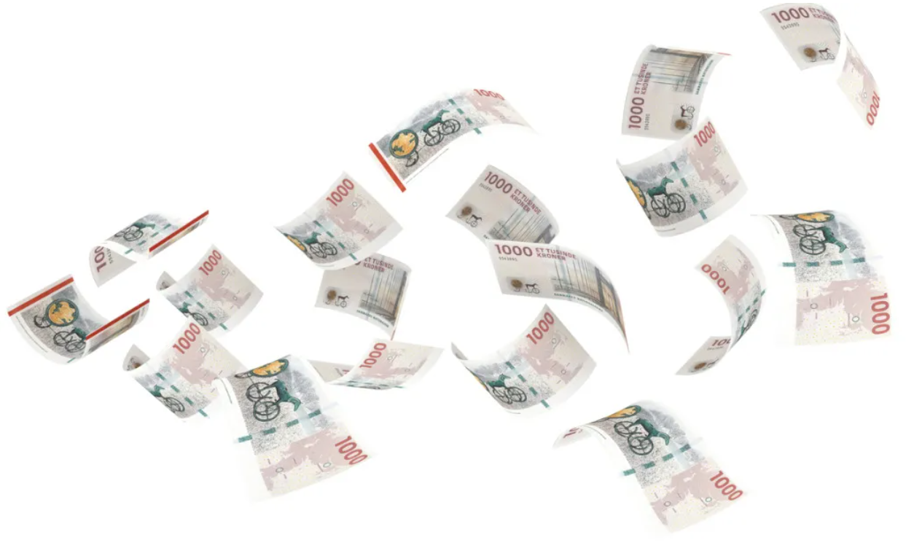
Regnskabsanalyse
Rentabilitets analyse
Du Point pyramiden
Likviditet og soliditet

Slide 3
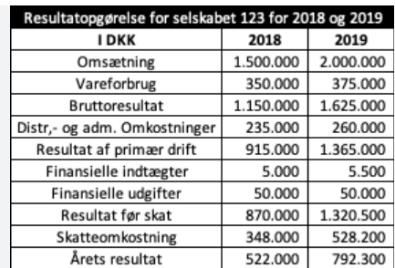
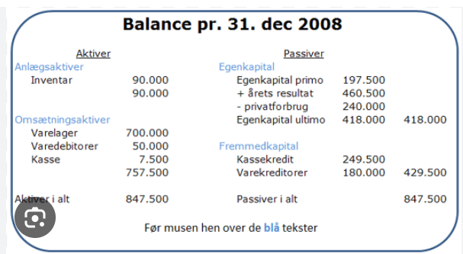
På tavlen

Slide 4
Rentabilitetsanalyse
Afkastningsgraden AG
Overskudsgraden OG
Aktivernes omsætningshastighed AOH ( AG-OG)
Egenkapitalens forrentning EKF
Gældsrenten GR
Rentemarginalen (AG- GR)

Slide 5
Sådan beskriver du nøgletal
Udvikling (stabil, progressiv, degressiv, svingende?)
Hastighed i pct. Point
Niveau (i forhold til branchens tal)
Altid over 3-5 år.

Slide 6
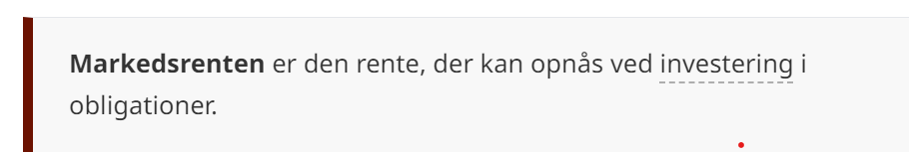
Afkastningsgraden… og hvornår er den ”god nok”
Afkastningsgrad er et regnskabsmæssigt nøgletal, der viser, hvordan en virksomhed har genereret et overskud ud fra kapitalen.
Den er ”god nok” hvis den er over markedsrenten og gerne højere end nærmeste konkurrent eller branchens gennemsnit.

Slide 7
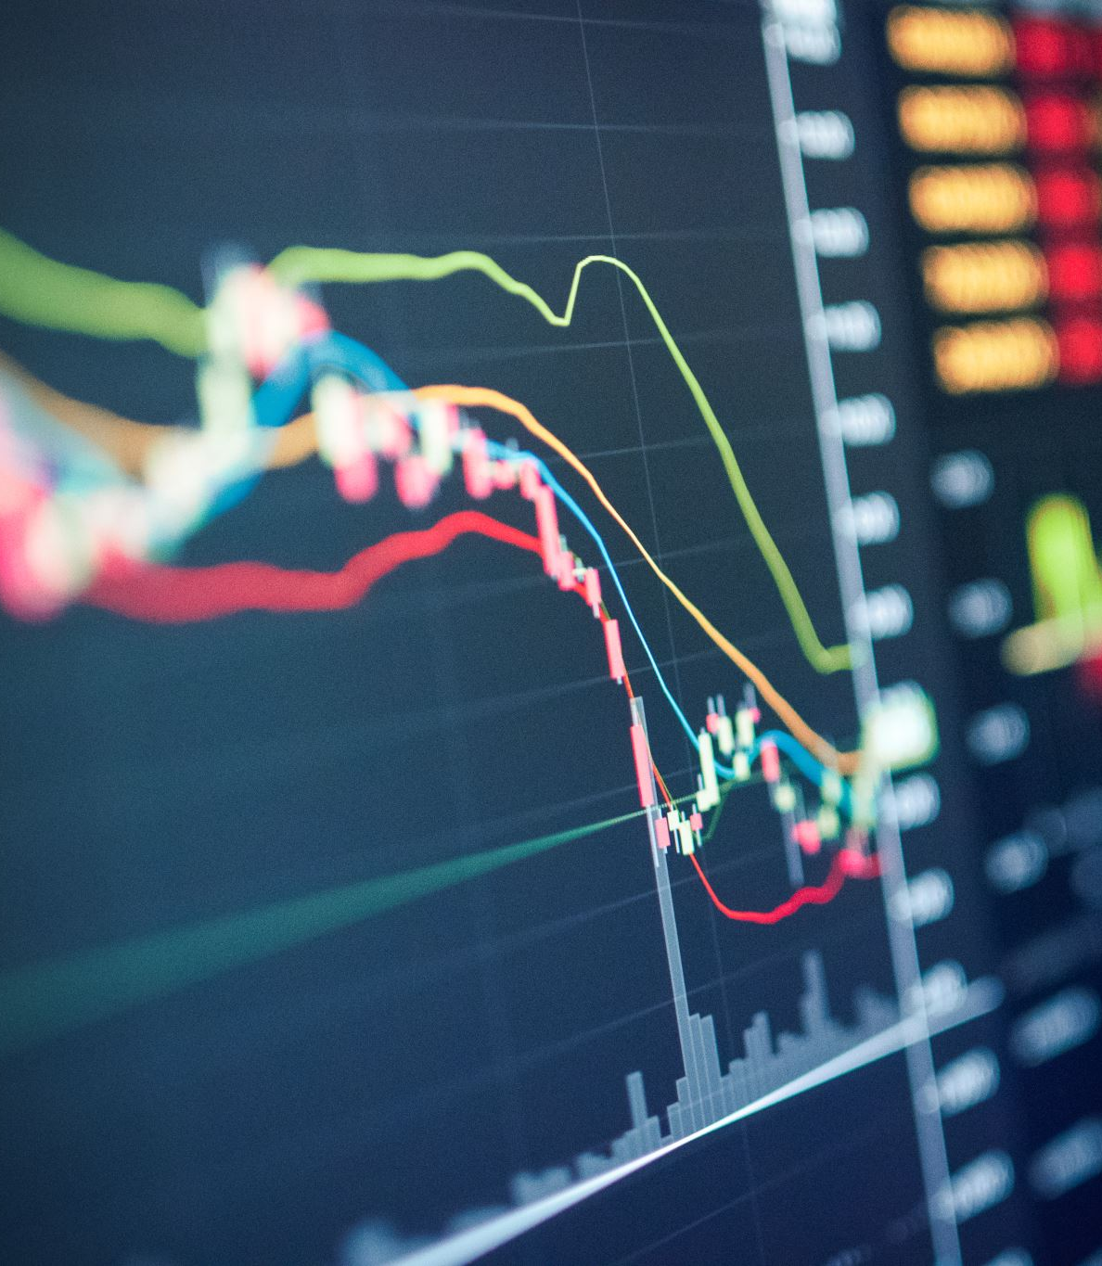
Overskudsgraden - OG
Overskudsgrad - Hvad er overskudsgrad? Overskudsgrad er hvor stor en del af virksomhedens omsætning, der bliver til overskud. Overskudsgraden viser om virksomheden kan tilpasse sine omkostninger til indtægterne. Hvis virksomheden har en høj overskudsgrad er den god til at holde sine omkostninger nede.
Overskudsgraden er god nok hvis den er højere en nærmeste konkurrent eller branchens gennemsnitlige OG

Slide 8

Aktivernes omsætningshastighed.
Aktivernes omsætningshastighed beskriver, hvor god virksomheden er til at tjene penge i forhold til, hvor mange penge der er bundet i de forskellige aktiver. Der er dermed ikke tale om, hvor god virksomheden er til at skabe overskud, men i stedet hvor god virksomheden er til, at skabe salg for de aktiver den besidder.
Ved billige varer er AOH høj ved luksusvarer er AOH lav.
AOH er god nok hvis den er på niveau eller højere end nærmeste konkurrent eller branchens gennemsnitlige AOH

Slide 9

Egenkapitalens forrentning- EKF
Egenkapitalens forrentning er et udtryk for, hvordan den indskudte kapital forrentes. Hvis egenkapitalens forrentning er mindre end afkastningsgraden, taber virksomheden på sin fremmedkapital. Det er omvendt hvis egenkapitalens forrentning er større end afkastningsgraden.
EKF er ”god” hvis den er på niveau eller højere end nærmeste konkurrent eller branchens gennemsnitlige EKF

Slide 10
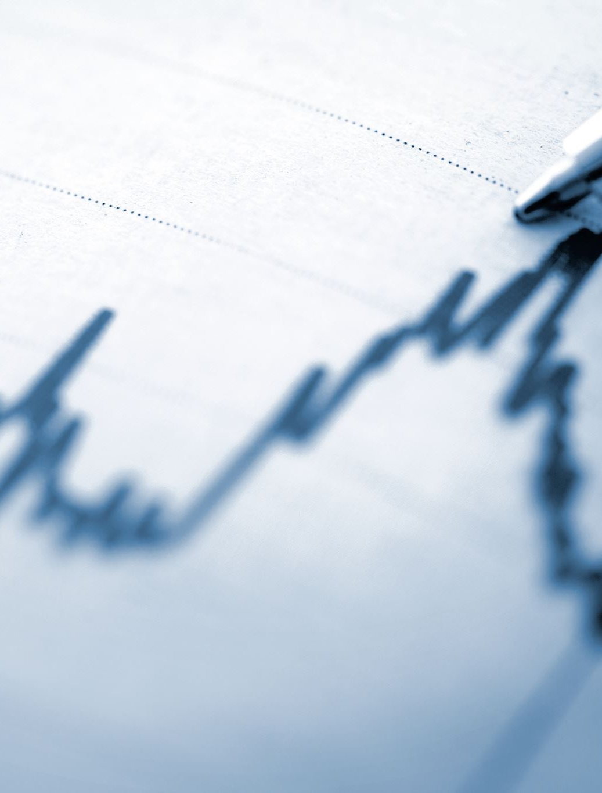
Gældsrenten - GR
Gældsrente er et tal, som bliver anvendt i forbindelse med beregningen af gæld. Tallet viser, hvor store renterne og gebyrerne på lånet er i forhold til, hvor stor gælden i sig selv er.
GR er god hvis den er på niveau eller lavere end nærmeste konkurrent eller branchens gennemsnitlige GR

Slide 11

Rentemarginalen
GR-AF
Hvis tallet er positiv så tjener vi på at arbejde med fremmedkapital
Hvis tallet er negativ så taber vi på at arbejde med fremmedkapital

Slide 12
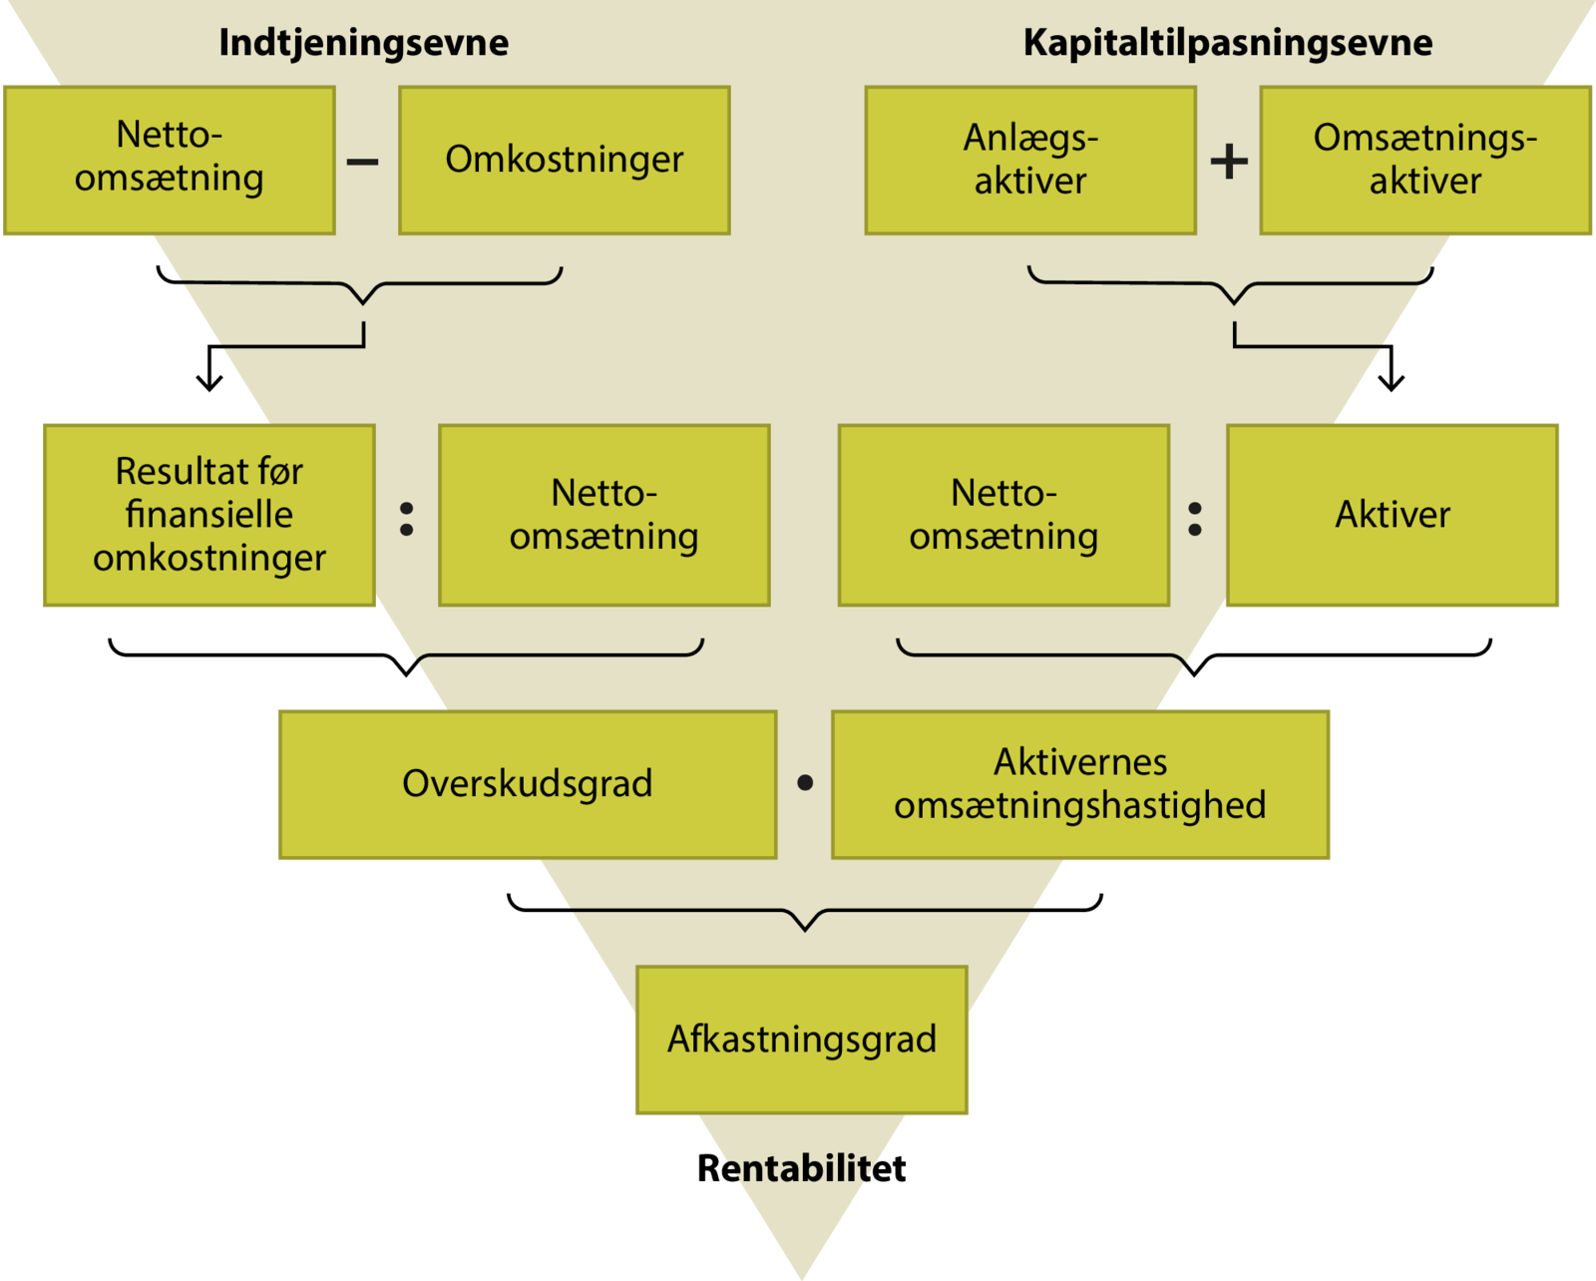

Slide 13
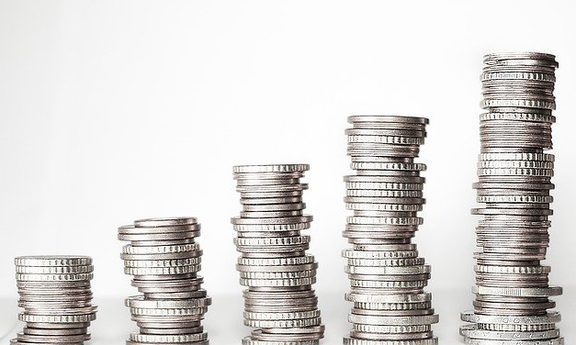
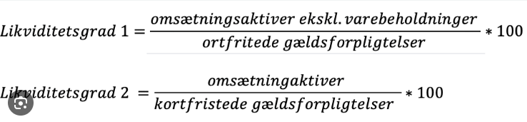
Likviditet
Det vil sige, at likviditeten er forholdet mellem omsætningsaktiver og kortfristet gæld.
Man kan også kalde en virksomheds likviditet for virksomhedens nettorådighedsbeløb.
Dermed er likviditeten et udtryk for, om virksomheden er i stand til at købe varer og betale sine regninger.

Slide 14


Soliditet
Soliditet beskriver, hvor stor en andel af en virksomhedens aktiver, der er finansieret af egenkapitalen og viser virksomhedens evne til at modstå tab.

Slide 15
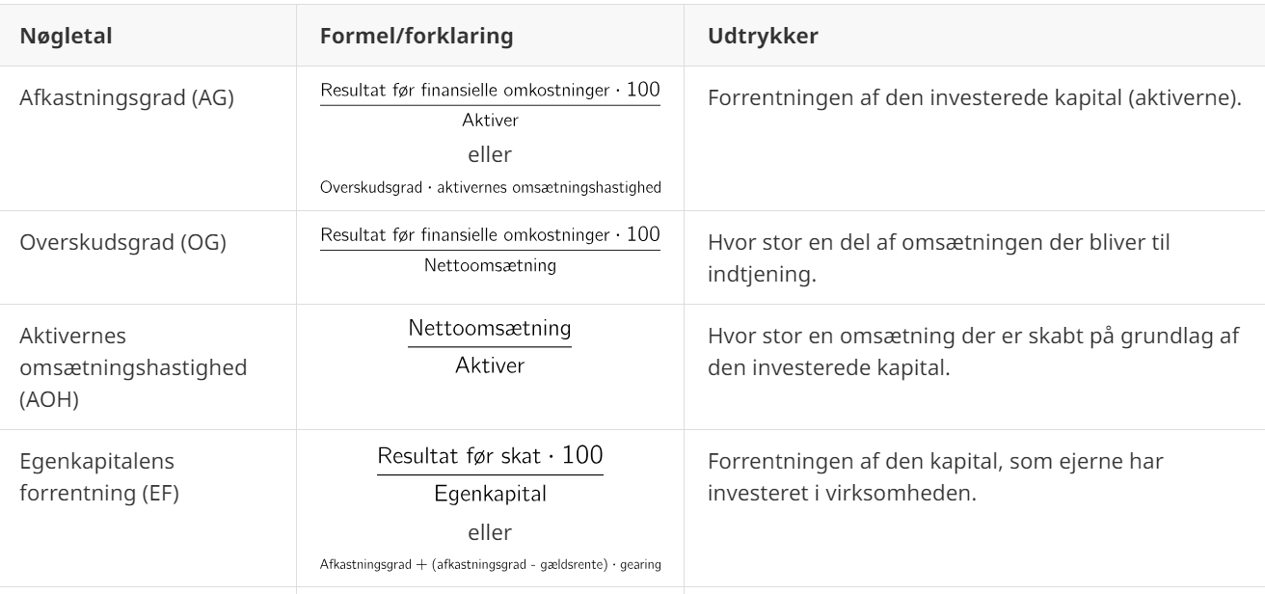

Slide 16
